Slide 1
Программа «Я умница»
Разработчик Астанина Е.А.

Slide 2
Дополнительная общеобразовательная общеразвивающая программа «Я - умница» относится к общеразвивающим программам художественной направленности.

Slide 3
Цель программы
развитие художественно-творческих способностей детей 5-7 лет средствами изобразительного и декоративно-прикладного творчества.

Slide 4
Адресат программы.
Программа рассчитана на детей 5-7 лет, которые хотят заниматься по данной программе. Этот период жизни ребенка принято называть старший дошкольный возраст. В это время ребенок активно познает мир, взаимоотношения c людьми и уже готов приобретать конкретные знания, которые будут постепенно готовить его к школе

Slide 5
Режим занятий.
Занятия проводятся один раз в неделю по 1часу, продолжительность занятия 30 минут.

Slide 6
Объём программы. Всего 36 учебных часа в год.
Срок освоения программы.
Продолжительность реализации программы – девять месяцев (период с сентября месяца по май месяц включительно), 36 недель. Программа рассчитана на один год.

Slide 7
Уровень программы.
Базовый. (Уровень предусматривает использование и реализацию таких форм организации материала, которые допускают освоение специализированных знаний и языка гарантированно обеспечивает трансляцию общей и целостной картины в рамках содержательно – тематического направления общеразвивающей программы )

Slide 8
Формы обучения
Программа предполагает как очную так и дистанционную форму обучения

Slide 9
Форма обучения и виды занятий.
- фронтальная – подача материала всей учебной группе обучающихся;
- индивидуальная – самостоятельная работа обучающихся с оказанием педагогом помощи при возникновении затруднения;
- групповая – предоставление обучающимся возможности самостоятельно построить свою деятельность, ощутить помощь со стороны друг друга, учесть возможности каждого на конкретном этапе деятельности.

Slide 10
Виды занятий.
Занятия строятся в соответствии с индивидуальными учебными планами. Виды занятий по программе определяются ее содержанием, предусматривают практические, тематические занятия, выполнение самостоятельных работ, просмотры, выставки и т.д.

Slide 11
Формы подведения итогов
В данной программе используются следующие формы контроля:
- Беседа
- Контрольное задание
- Практические задания
- Творческая работа
- Отчётная выставка

Slide 13
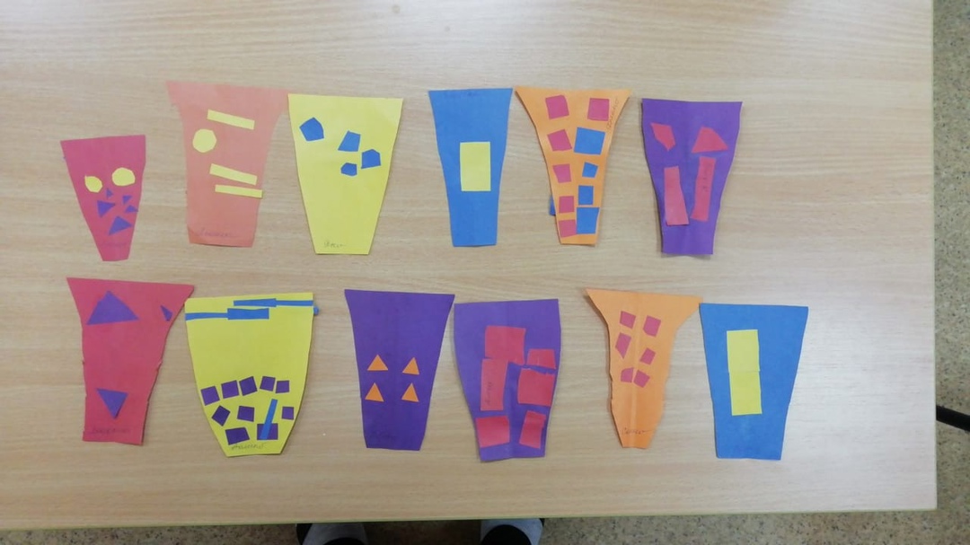

Slide 14
